Slide 1
Pflanzenschutz umfassend verstehen
Dr. Claudia Daniel (claudia.daniel@fibl.org)
FiBL-Bioforschungsmedienkonferenz: Thema Pflanzenschutz
Bern, 02.07.2019

Slide 2
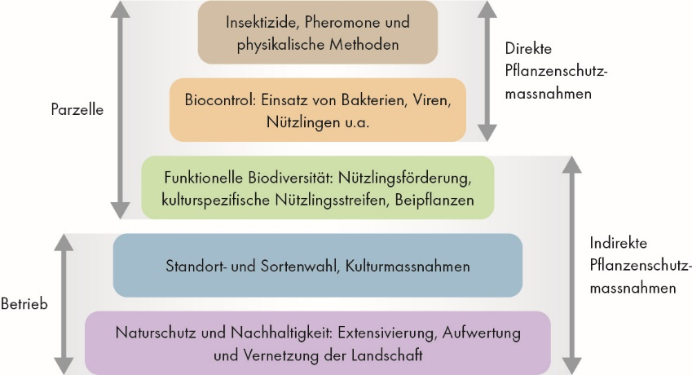
Pflanzenschutzstrategie Bio
2
Notes:
Pflanzenschutz im Bioanbau ist mehr als einfach der Ersatz synthetischer Pestizide durch Biomittel. Pflanzenschutz im Bioanbau versteht sich ganzheitlich und basiert vor allem auf der Vorbeugung von Schädlingen und auf der Nutzung natürlicher Regulierungsmechanismen. Zur Illustration der Pflanzenschutzstrategie im Bio-Anbau gibt es seit mehr als 15 Jahren die Pflanzenschutz-Pyramide.

Slide 3
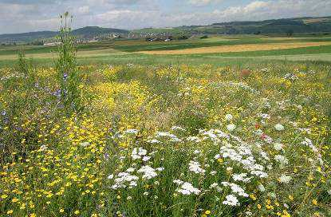
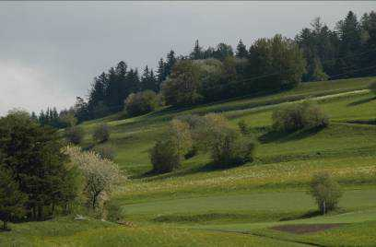
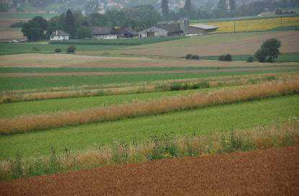
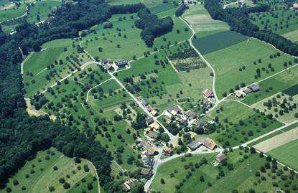
Extensivierung, Aufwertung der Landschaft
Hochstaudenfluren
Hecken, Feldgehölze
Säume
Lebensräume vernetzen
3
Notes:
Als Grundlage der Pyramide steht Naturschutz und Nachhaltigkeit. Davon profitiert nicht nur die Natur: Auch die Bauern haben einen konkreten Nutzen. Verschiedene Studien zeigen klar, dass in vielfältigen Landschaften der Schädlingsbefall geringer ist, weil die natürlichen Gegenspieler zahlreicher präsent sind.

Slide 4
Pflanzenschutzstrategie Bio
4
Notes:
Als nächster Schritt steht in der Pyramide Standort- und Sortenwahl und Kulturmassnahmen. Hier ergeben sich für die Bauern sehr viele Handlungsoptionen, die bisher nur ungenügend genutzt werden. Ein exemplarisches Beispiel:

Slide 5
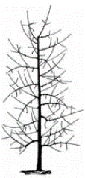
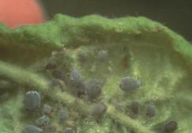
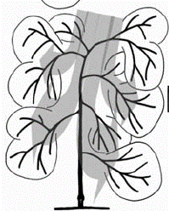
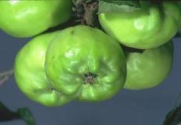
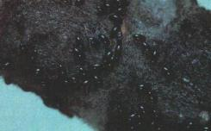
Beispiel: Kulturmassnahmen
Der
Bildquelle: Lauri et al 2005.
Notes:
Die Mehlige Apfelblattlaus ist einer der Hauptschädlinge. Durch ihre Saugtätigkeit verursacht sie verkrüppelte Früchte. Die Läuse überwintern als Eier und diese Eier legen sie am liebsten in der Nähe von Blattknospen im unteren, kroneninneren Bereich. Also hier. [klick]
Und das liegt genau an der «Ameisenautobahn»[klick]. Die Ameisen kommen im Frühjahr, um Honigtau zu sammeln. Und tragen die jungen Läuse an einen neuen Ort. So verbreiten sie die Läuse im ganzen Baum [klick]. Das weiss man.
Seit einigen Jahren gibt es ein neues Erziehungssystem für Apfelbäume, welches von der Inra in Frankreich entwickelt wurde. [klick] Centrifugal pruning nennt sich das. Dabei werden im Kroneninneren alle Blatt und Blütenknospen entfernt, um einen «Lichtschacht» zu schaffen. Das soll für eine bessere Besonnung der Baumkrone und damit für besser ausgefärbte Früchte sorgen, das System wird immer mehr angewandt. Gleichzeitig schafft das System auch eine bessere Durchlüftung, eine schnellere Abtrocknung der Blätter, was sich phytopathologisch sicher günstig auswirkt.
Studien aus dem Jahr 2006 (Simon et al.) zeigen, dass das auch Auswirkungen auf Blattläuse hat. Die können ihre Eier jetzt nicht mehr ins Innere der Krone ablegen. Sie müssen weiter nach aussen. [klick] Das ist für die Läuse unangenehmer, für die Ameisen auch. Wenn Ameisen die Läuse nicht mehr so effizient verbreiten und vor
Das sind alles Faktoren, die das Nützlings-Schädlingsgleichgewicht deutlich beeinflussen können. Und alles leider auch Faktoren, wo wir uns heute noch in einer riesigen Blackbox bewegen. Faktoren also, die wir nicht gezielt für Pflanzenschutzzwecke ausnutzen.

Slide 6
Pflanzenschutzstrategie Bio
6
Notes:
Als dritter Schritt der Pyramide steht die Funktionelle Biodiversität.

Slide 7
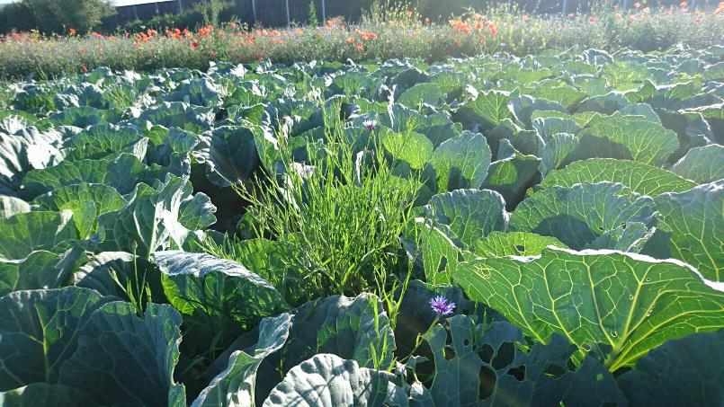
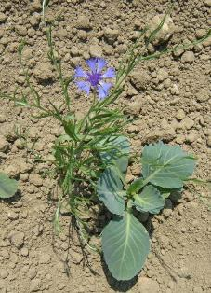
Beispiel: funktionelle Biodiversität
Notes:
„Funktionelle Biodiversität“ bedeutet, dass man durch gezielte, massgeschneiderte Massnahmen genau die Nützlinge fördert, die man zur Vorbeugung eines bestimmten Schädlings braucht. Diese Massnahmen sind also spezifisch für verschiedene Kulturen. Im Kohlanbau funktioniert das System gegen verschiedene Schadschmetterlinge recht gut: mit spezifischen Blühstreifen am Feldrand werden die Parasitoiden gefördert und Kornblumen als Beipflanzen im Kohlfeld locken die Parasitoiden ins Feld und bieten auch im Feld Futter für die Parasitoiden.

Slide 8
Pflanzenschutzstrategie Bio
8
Notes:
Die beiden letzten Stufen umfassen den direkten Pflanzenschutz. Zuerst der Einsatz von Biocontrol-Organismen und als letzte Option der Einsatz von Bio-Pestiziden. Biocontrol hat den Vorteil, dass es zumeist besser ins System passt und weniger destabilisierend wirkt. Dazu wieder ein Beispiel:

Slide 9
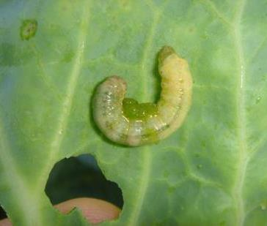
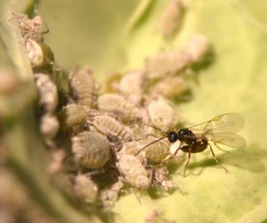
Beispiel: Direkter Pflanzenschutz
Notes:
die Larven der Kohleule kann man entweder mit Bacillus thuringiensis (Bt), einem Biocontrol-Bakterium, oder mit Spinosad, einem Bio-Insektizid, bekämpfen. Der Wirkstoff von Spinosad wurde aus einem Bodenpilz isoliert und ist sehr breit wirksam, d.h. es hat unter anderem Nebenwirkungen auf die Parasitoiden der Mehligen Kohlblattlaus. In der Folge breiten sich die Blattläuse aus und es sind Folgebehandlungenmit Neem-Extrakt nötig. Bei einer allfälligen Kostenrechnung müssen also nicht nur die Kosten für Spinosad und Bt verglichen werden, sondern die Kosten von Spinosad+Neem mit Bt. Mit diesem Beispiel verbunden ist auch eine gewisse Kritik an den Schadschwellenmodellen, die immer nur einen Schädling betrachten und allfällige Folgekosten durch Kollateralschäden ausser Acht lassen. Auf den obersten beiden Stufen braucht es neue Produkte, um alte oder nebenwirkunsgreiche Produkte wie Spinosad oder Kupfer zu ersetzen.

Slide 10
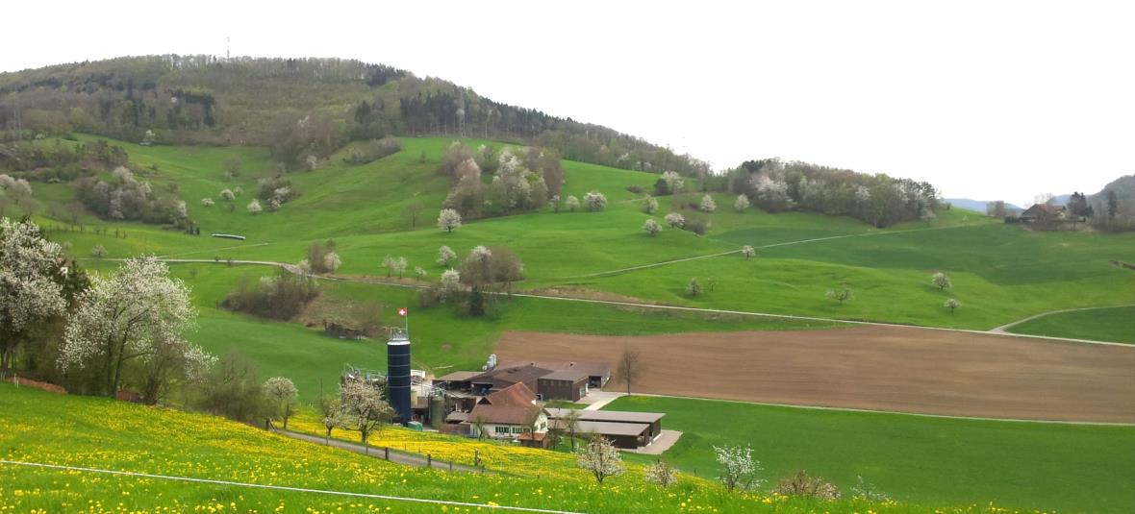
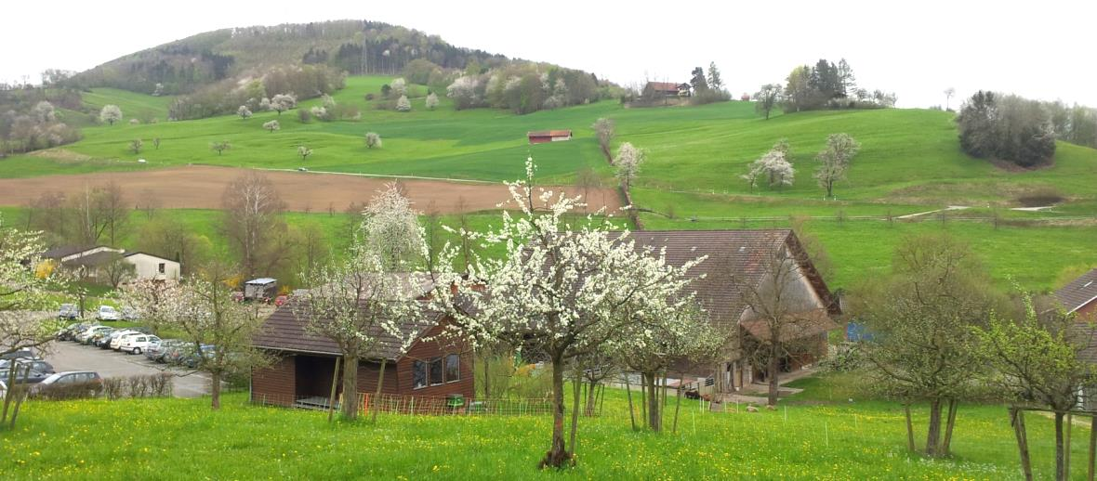
Notes:
Zusätzlich zu den Stufen auf der Pyramide kommt die räumliche Dynamik: Die Schweizer Landschaft und Landwirtschaft ist sehr kleinräumig strukturiert. Invasive oder sehr mobile Schädlinge machen nicht am eigenen Gartenzaun halt. Wirklich nachhaltige Regulierungsstrategien sind nur möglich, wenn sich alle Bauern in einem Gebiet zusammenschliessen. Dafür fehlen aber heute die nötigen Anreizsysteme und die organisatorischen Strukturen: für den einzelnen Bauern lohnt sich das kurzfristig meist nicht, der Nutzen liegt im langfristigen Bereich.
Das ist der Frickberg im Frühjahr mit vielen verstreut stehenden Kirschbäumen – keine Tourismuswerbung, sondern, was ich sagen will: wenn man es mit invasiven oder sehr mobilen Schädlingen zu tun hat, muss man auf Landschaftsebene denken, denn Schädlingsprobleme enden nicht am eigenen Gartenzaun.
Biopflanzenschutz ist also primär ein Konzept, eine Strategie basierend auf dem Wissen um die natürlichen Zusammenhänge. Biopflanzenschutz ist kein alternatives «Produkt», mit dem man einfach konventionelle Mittel ersetzen kann. Für erfolgreichen Biopflanzenschutz ist konsequente Vernetzung von Pflanzenschützern, Anbautechnikern, Ökologen, Forschern, Beratern und Bauern nötig.

Slide 11
Danke für Ihre Aufmerksamkeit!
Publikationen:
Video: Biopflanzenschutz neu denken: https://www.youtube.com/watch?v=P3CNaRrwBlo
Daniel, C., Barloggio, G. Stoeckli, S., Luka, H., Niggli, U. (2018). Management of crops to prevent pest outbreaks. In: Handbook of Pest Management in Organic Farming. Eds. Vacante, V., Kreiter, S., CAB International, p. 1-23.
Daniel, C., Matray, S., Stoeckli, S., Niggli, U. (2018). Pest management in organic apple, pear and stone fruit. In: Handbook of Pest Management in Organic Farming. Eds. Vacante, V., Kreiter, S., CAB International, p. 130-150.
Daniel, C., Collier, R., Niggli, U., Koller, M. (2018). Pest management in field vegetables in temperate areas. In: Handbook of Pest Management in Organic Farming. Eds. Vacante, V., Kreiter, S., CAB International, p. 443-467.

